Slide 1
Военная фотография в семейном альбоме
Работа ученика 2 класса
Гришина Алексея

Slide 2
Встреча на войне.
Цель работы: узнать об участии своих родных в Великой Отечественной войне.
Задачи:
- собрать сведения о военном пути прадедушки и прабабушки
- рассказать одноклассникам
- сохранить собранные сведения

Slide 3
Спасибо дедам за победы!!
За каждый отстоявший дом,
За небо чистое ,за веру
За то, что мы теперь живём!
Я никогда не видел своего прадедушку. Всё, что я знаю мне рассказала прабабушка….

Slide 4
Воронов Николай Михайлович
Родился 28 февраля 1920 года в деревне Симоново Солигаличского района Костромской области.
Воевал зенитчиком в 736 зенитном –артиллерийском полку.

Slide 5
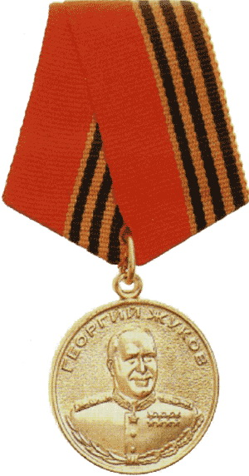
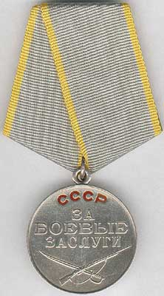
Награды прадедушки
Медаль «За боевые заслуги»
Медаль Жукова

Slide 6

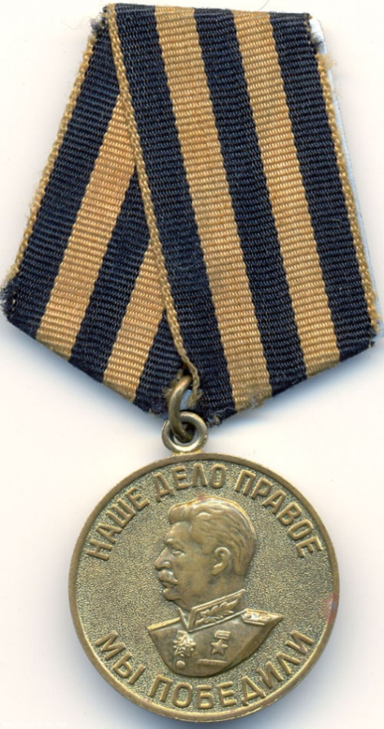
Орден Отечественной войны 2 степени
Медаль за победу над
Германией

Slide 7
Воронова Надежда Васильевна
Родилась 7 ноября 1923 года.
В 1942 году призвали на фронт.
Училась на курсах радистов.
Всю войну прослужила в 736 зенитном- артиллерийском полку.
Домой вернулась только в августе 1945 года.

Slide 8
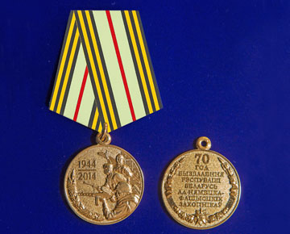
У прабабушки тоже есть награды: орден Отечественной войны, медаль за победу над Германией , юбилейные медали.
21 июля 2014 года прабабушке вручена юбилейная медаль в честь 70-летия освобождения Белоруссии

Slide 9
Прабабушка и прадедушка встретились на фронте. Служили они в одном полку, но на разных батареях.
Прадедушка вернулся с войны только в октябре 1946 года.
Прабабушка с апреля 1945 года писала ему письма. И ждала….
Она не любит рассказывать о войне…

Slide 10
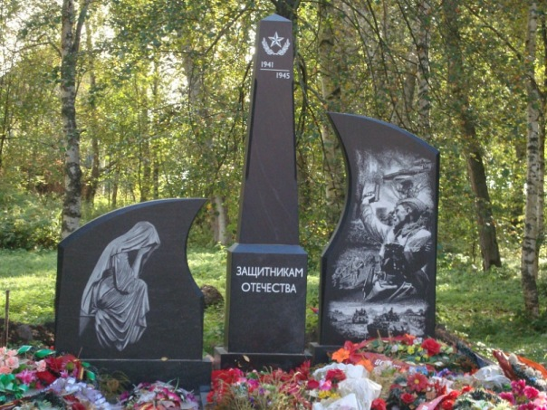
Мои родные прожили вместе более 5о лет.
Прадедушка умер 4 сентября 1999 г.
Прабабушке уже-91 год.
Я люблю своих родных!

Slide 11
Я учусь во 2 классе, но горжусь, что мои прадедушка и прабабушка воевали, встретились на войне и прожили такую долгую жизнь.

